Slide 1
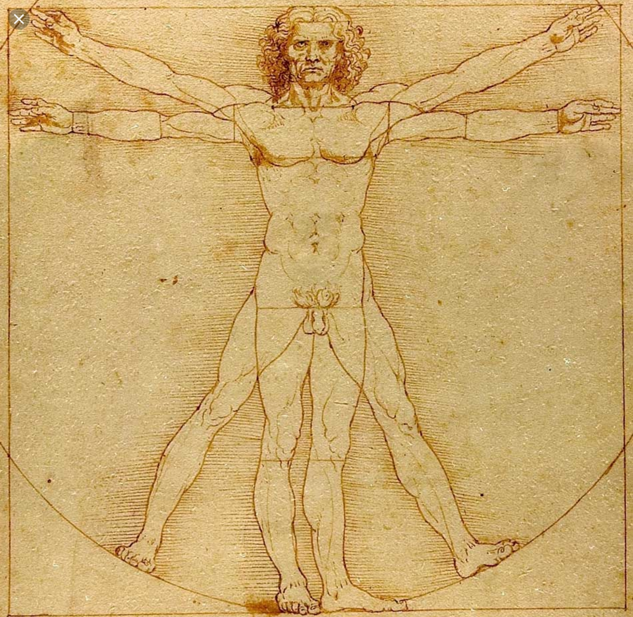
In onore di Leonardo da Vinci

Slide 2
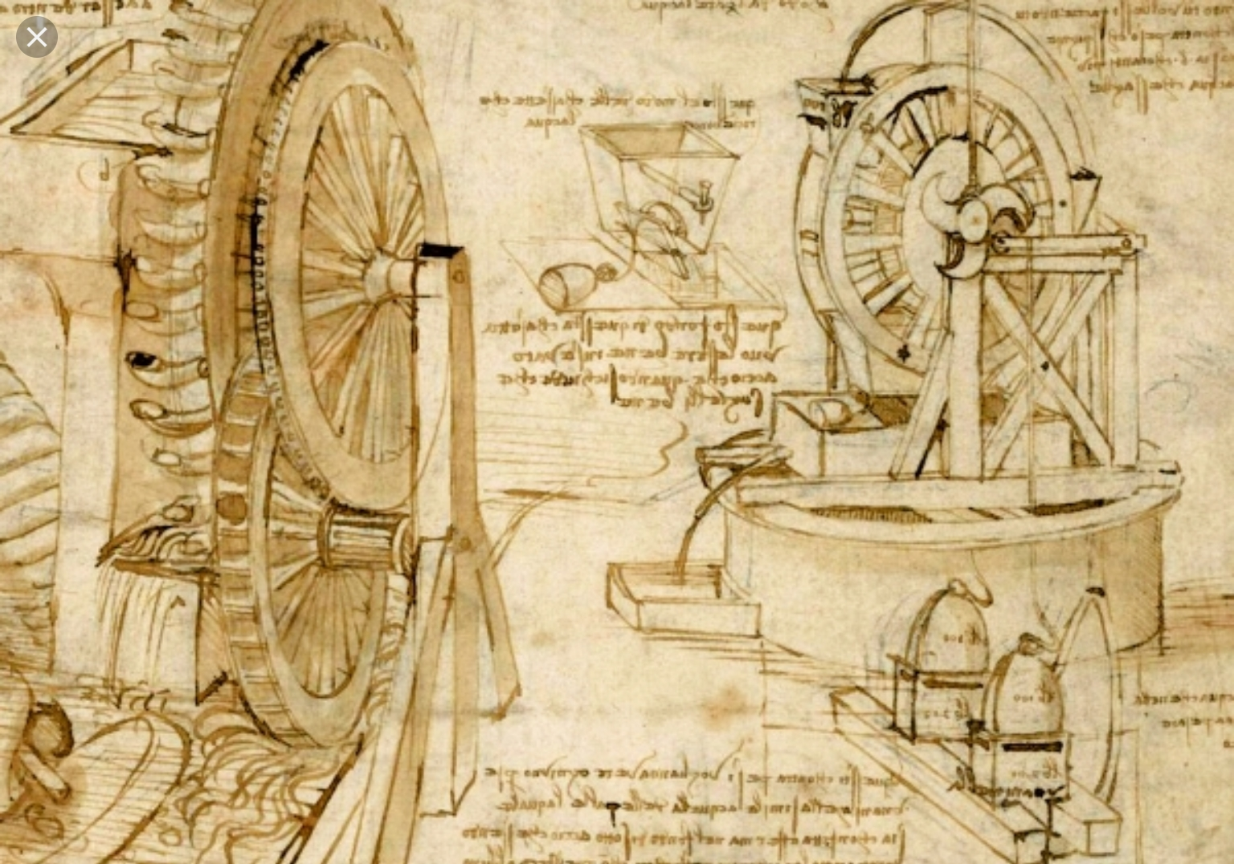
In occasione dei 500 anni dalla morte del grande genio rinascimentale l’Associazione Barattelli ha proposto delle lezioni-concerto.

Slide 3
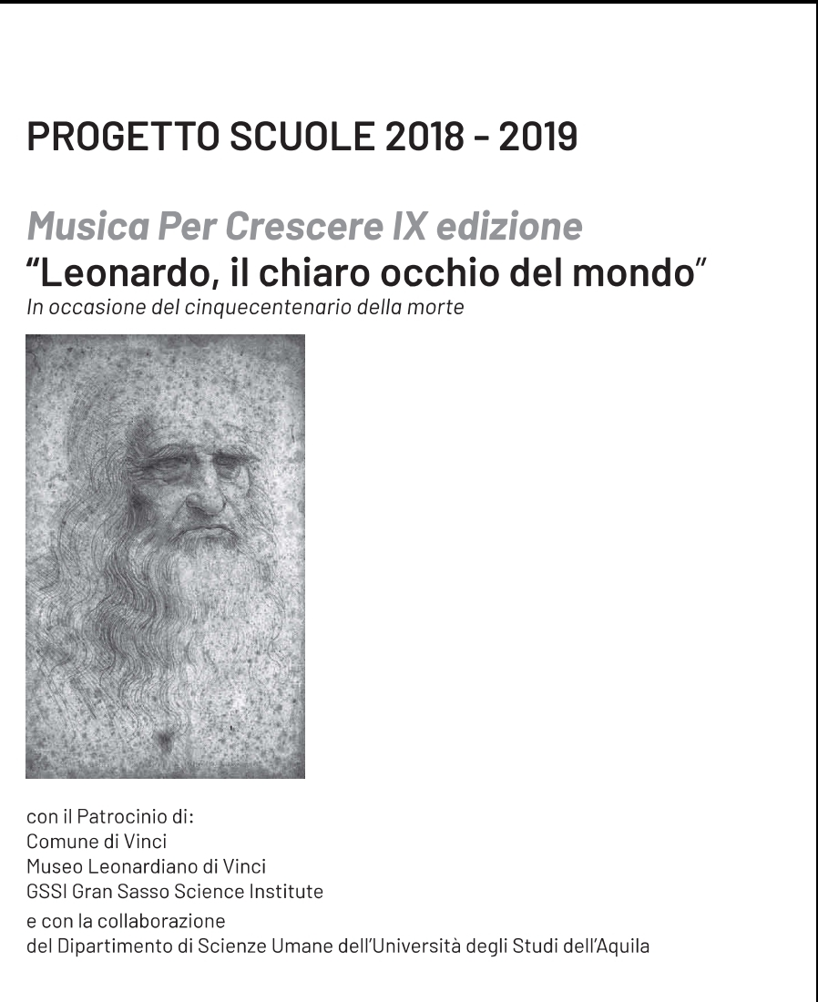

Slide 4
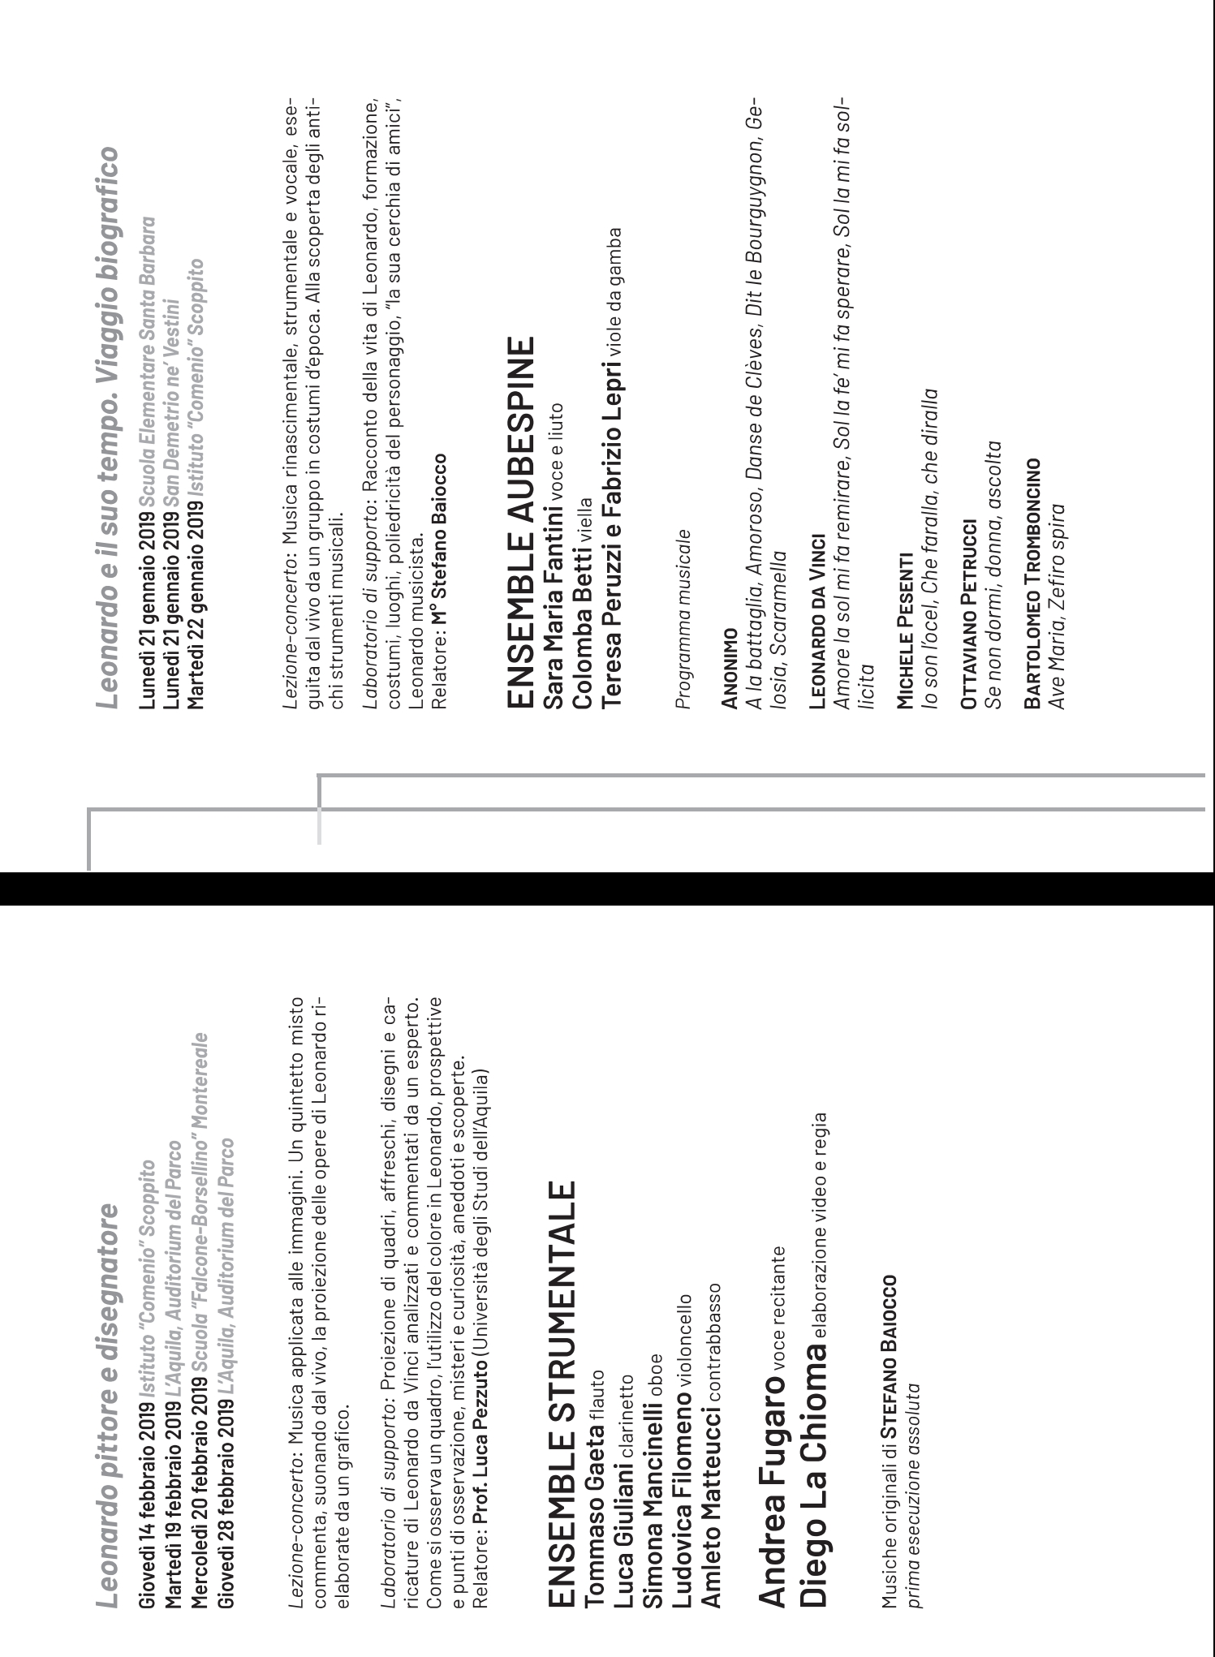

Slide 5
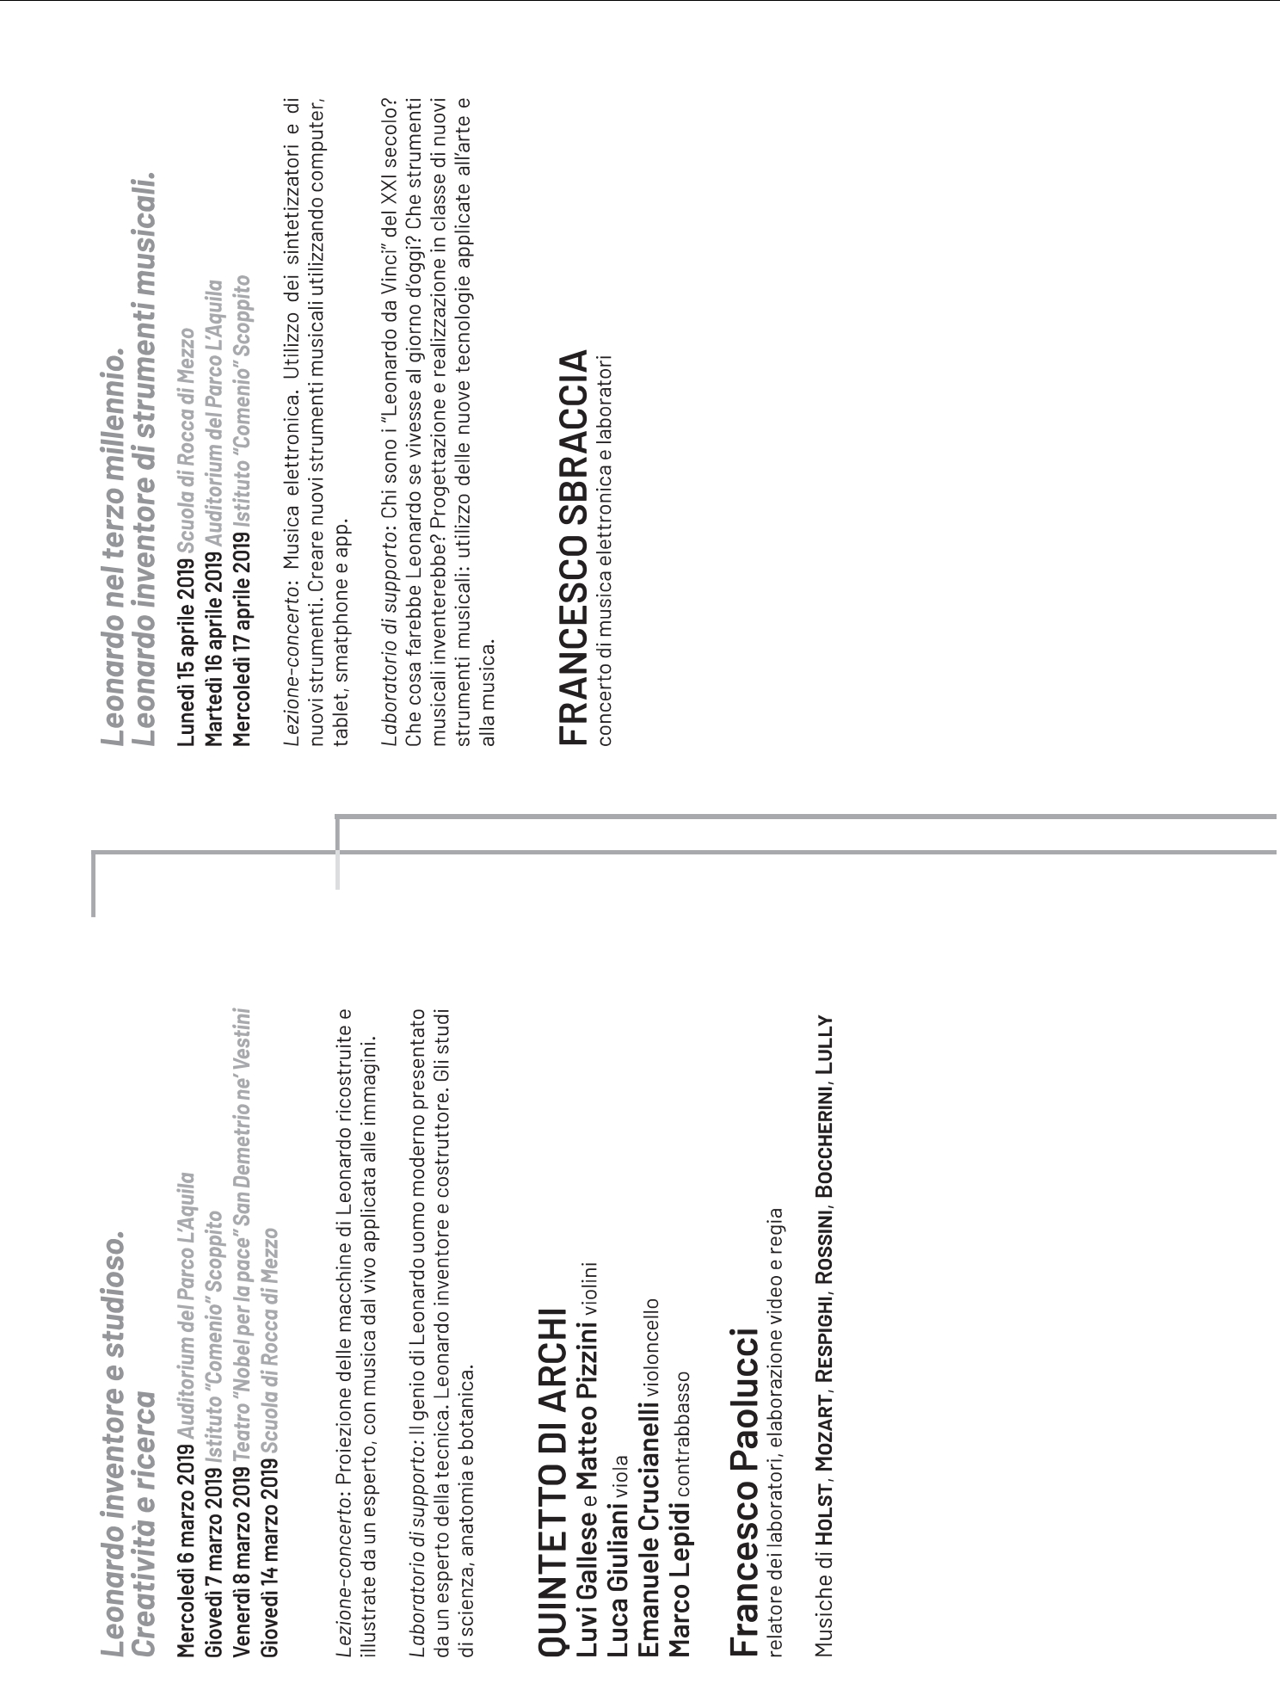

Slide 7
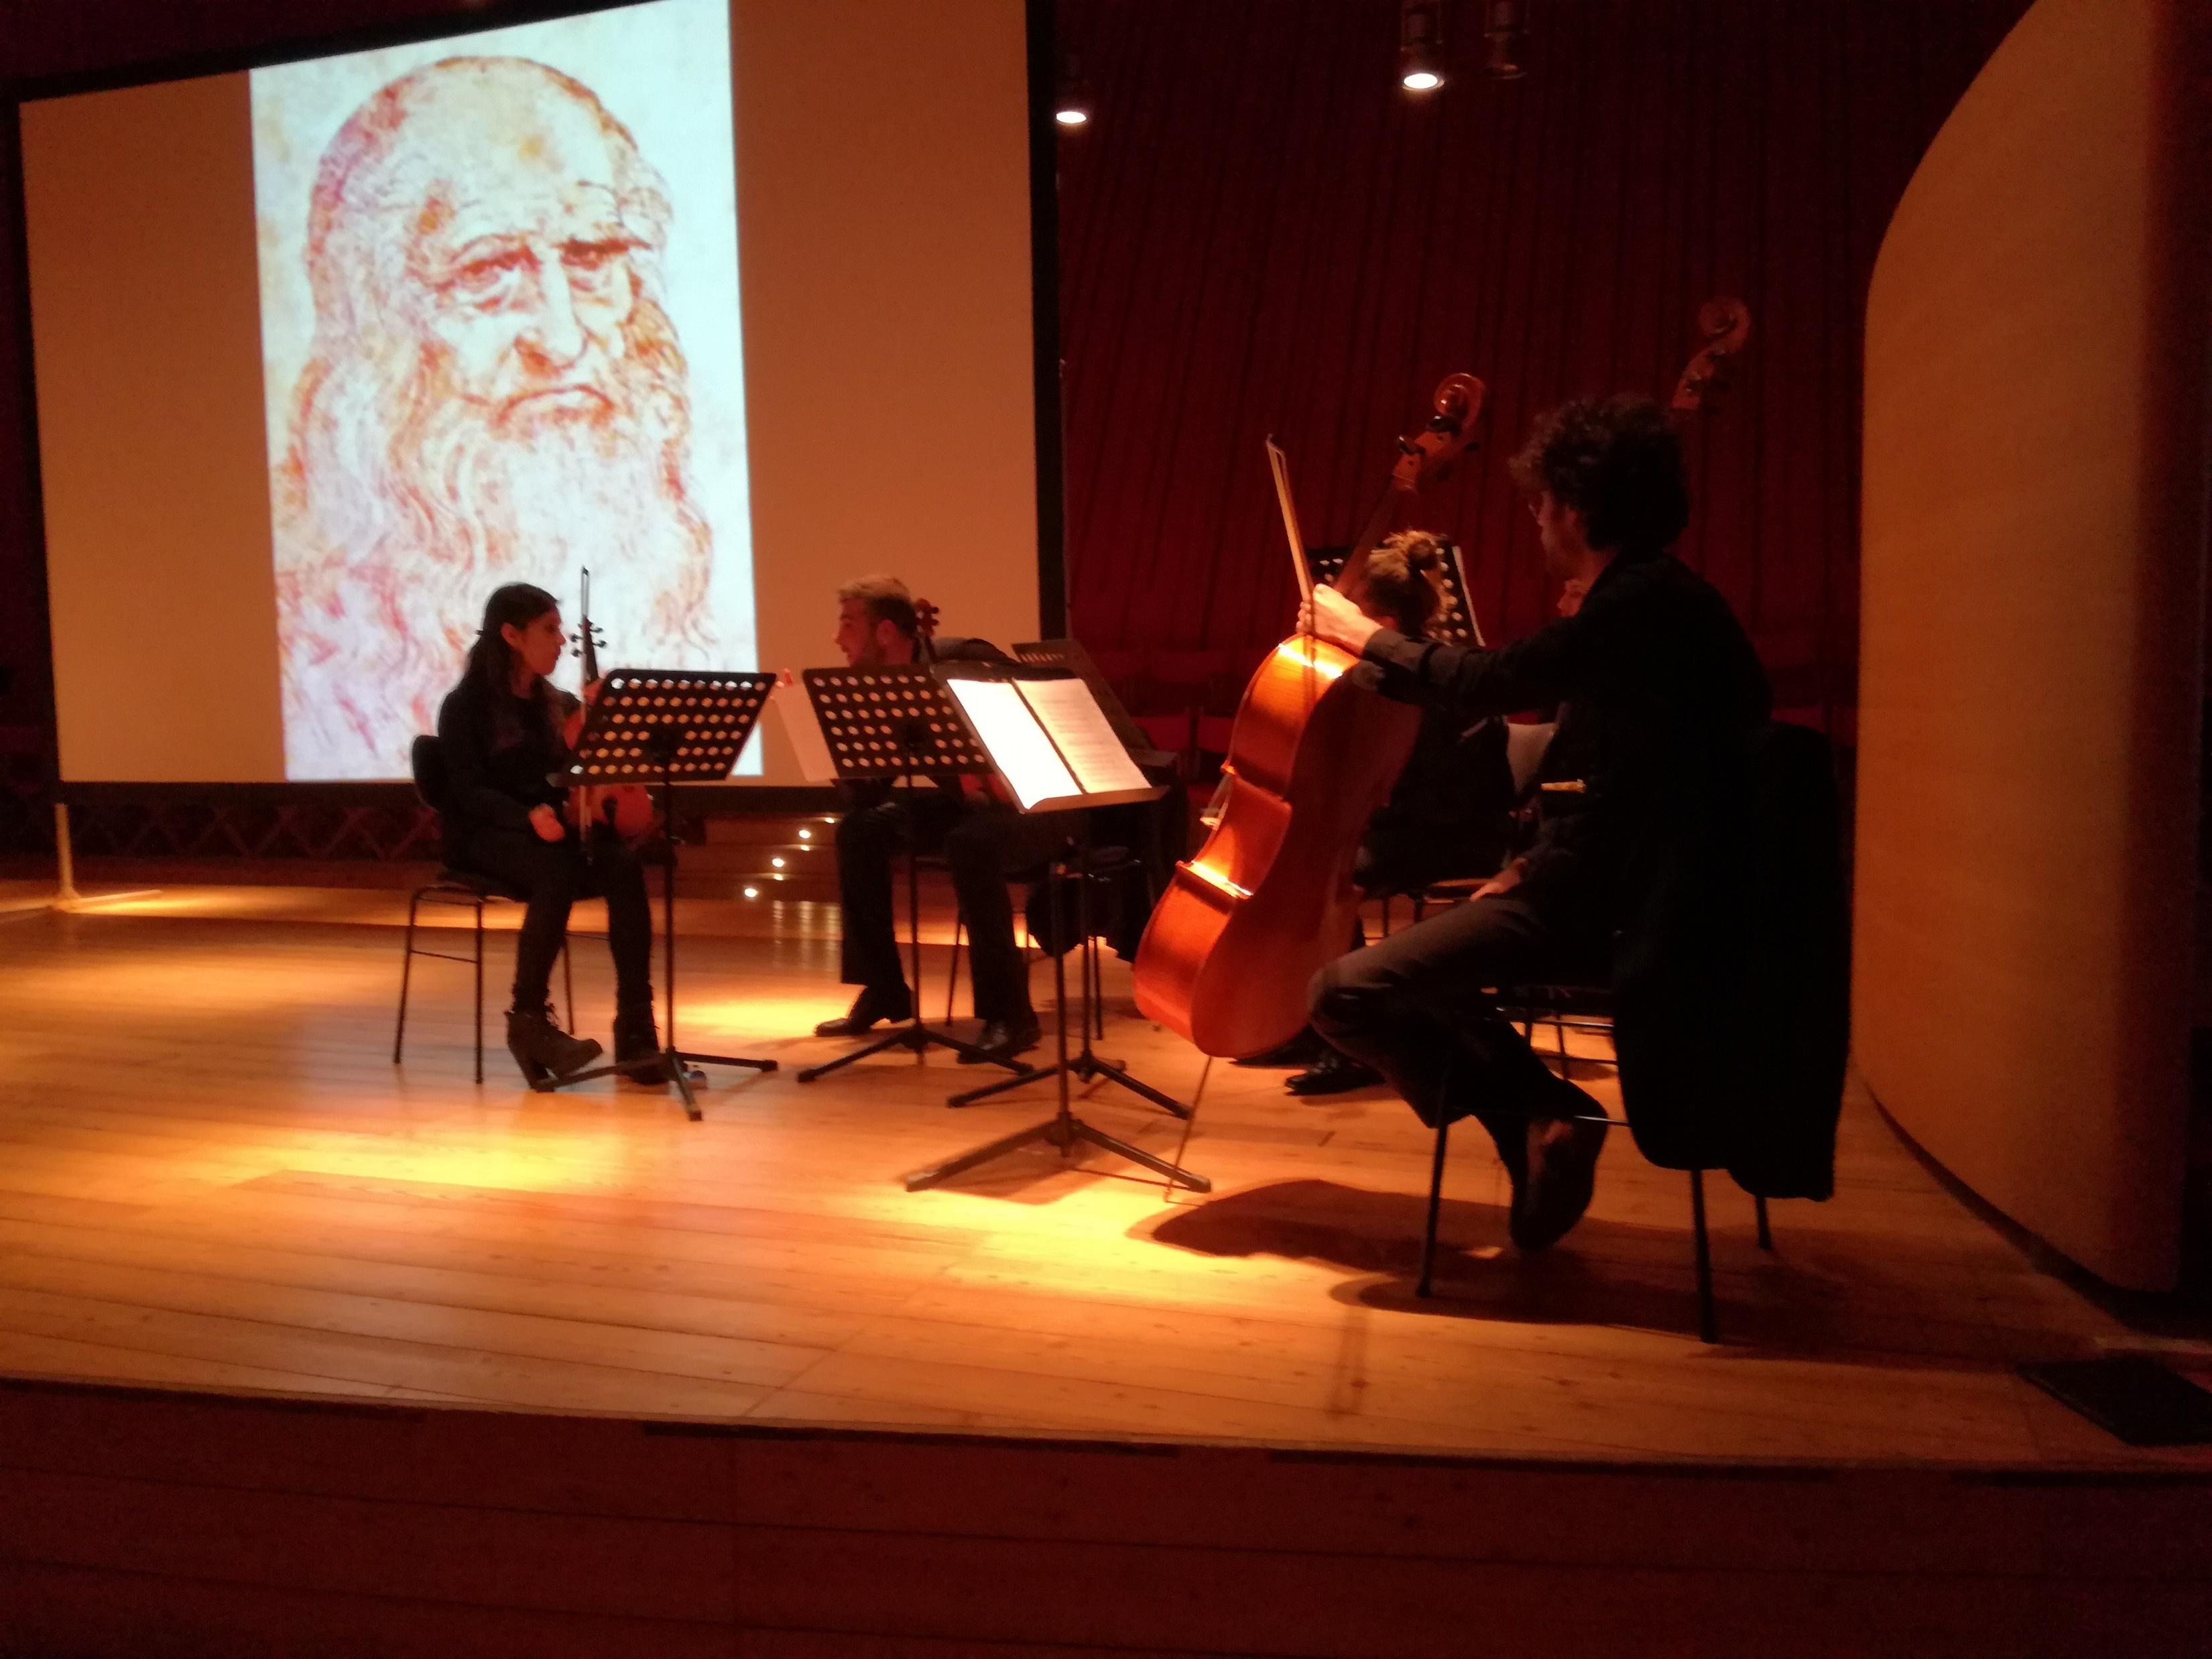

Slide 8
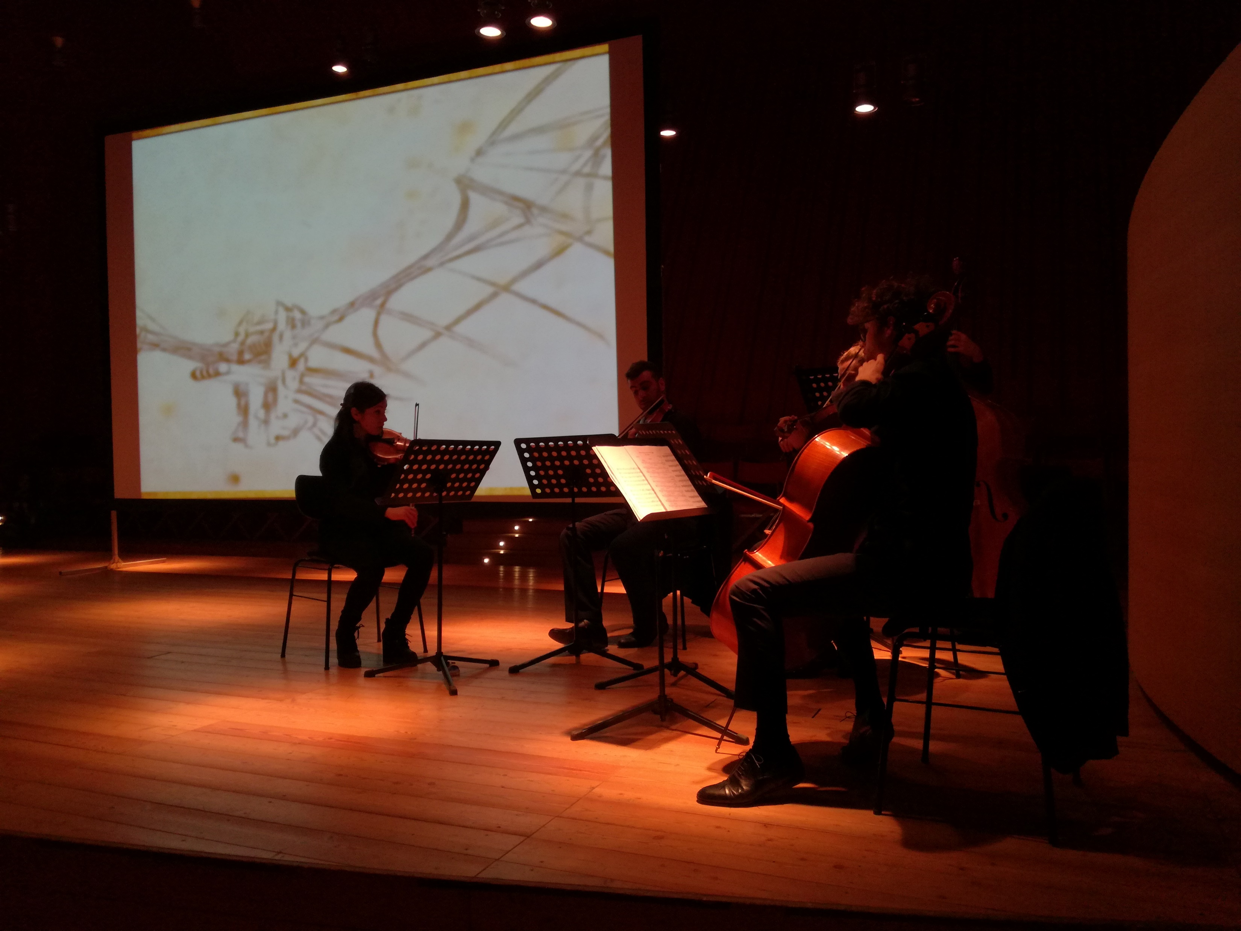

Slide 9
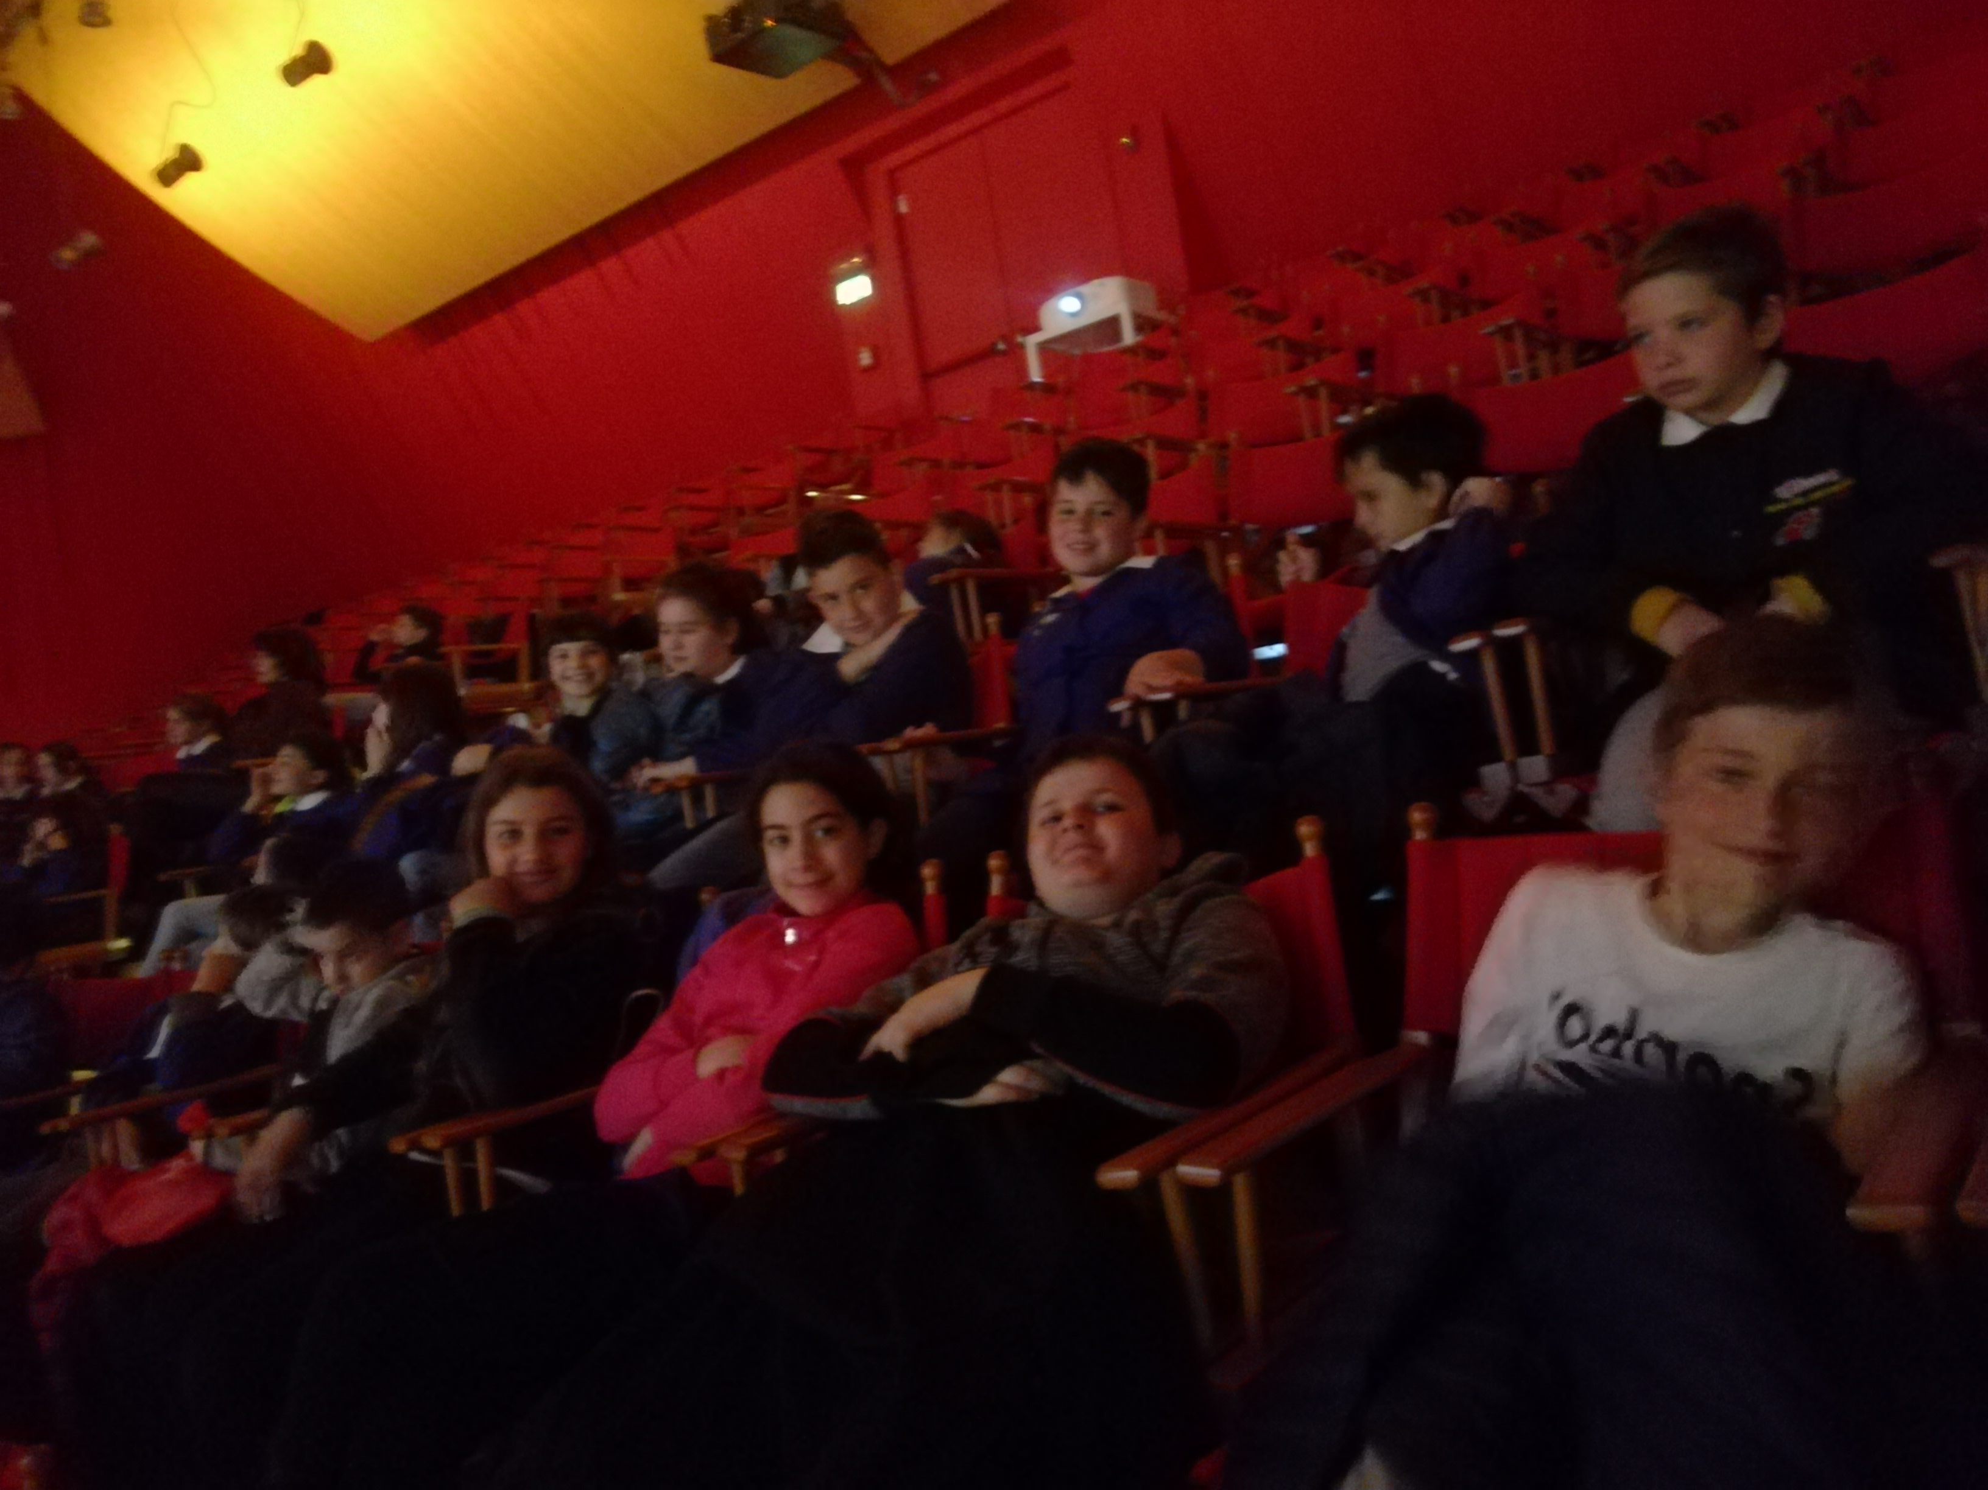

Slide 10
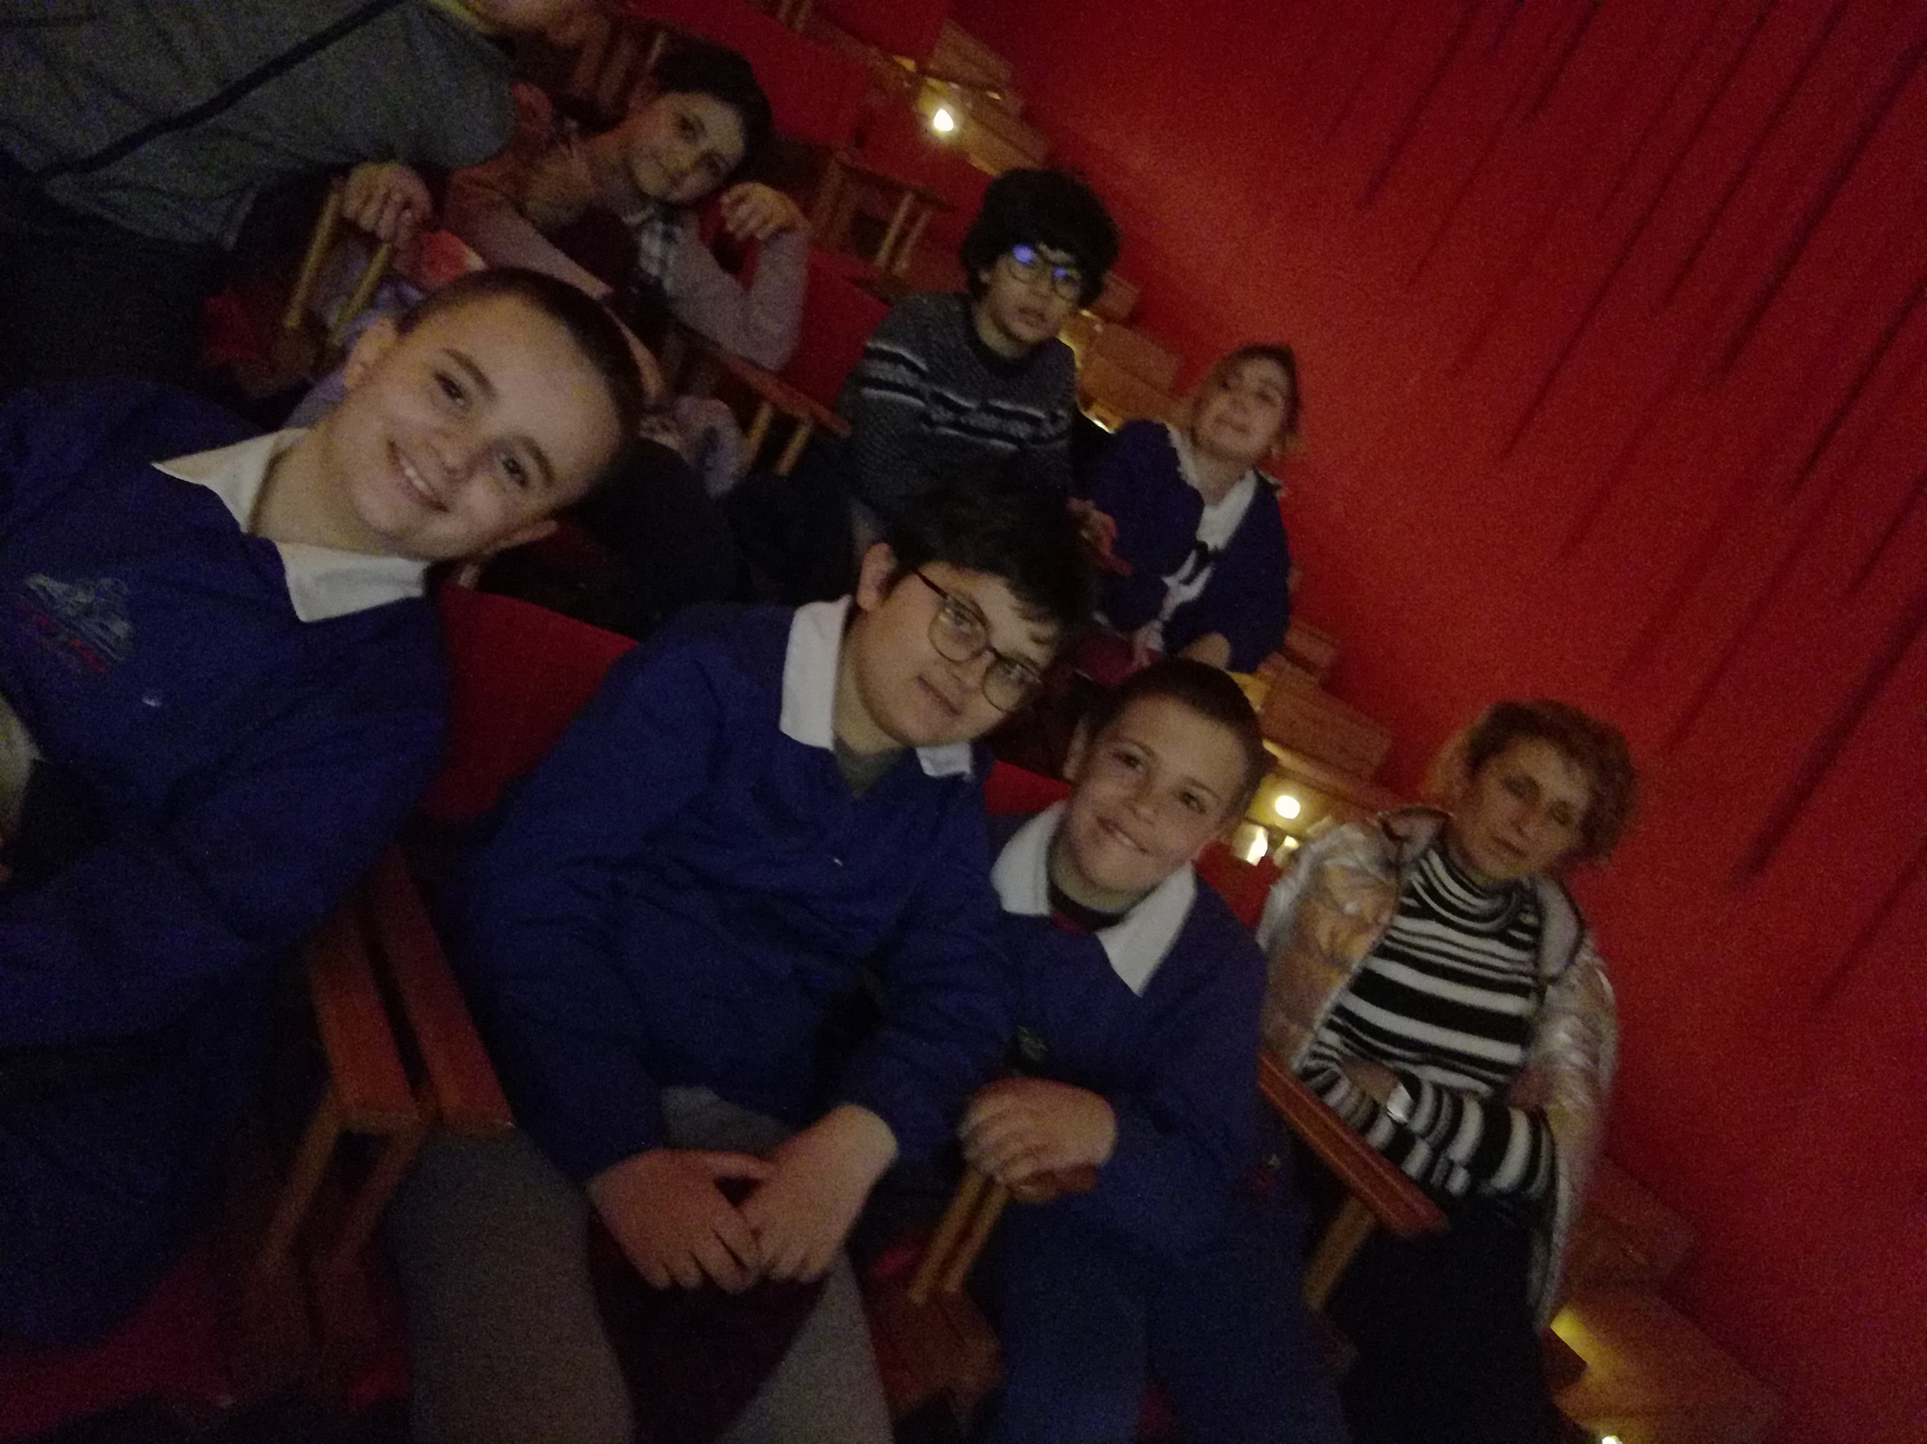

Slide 11
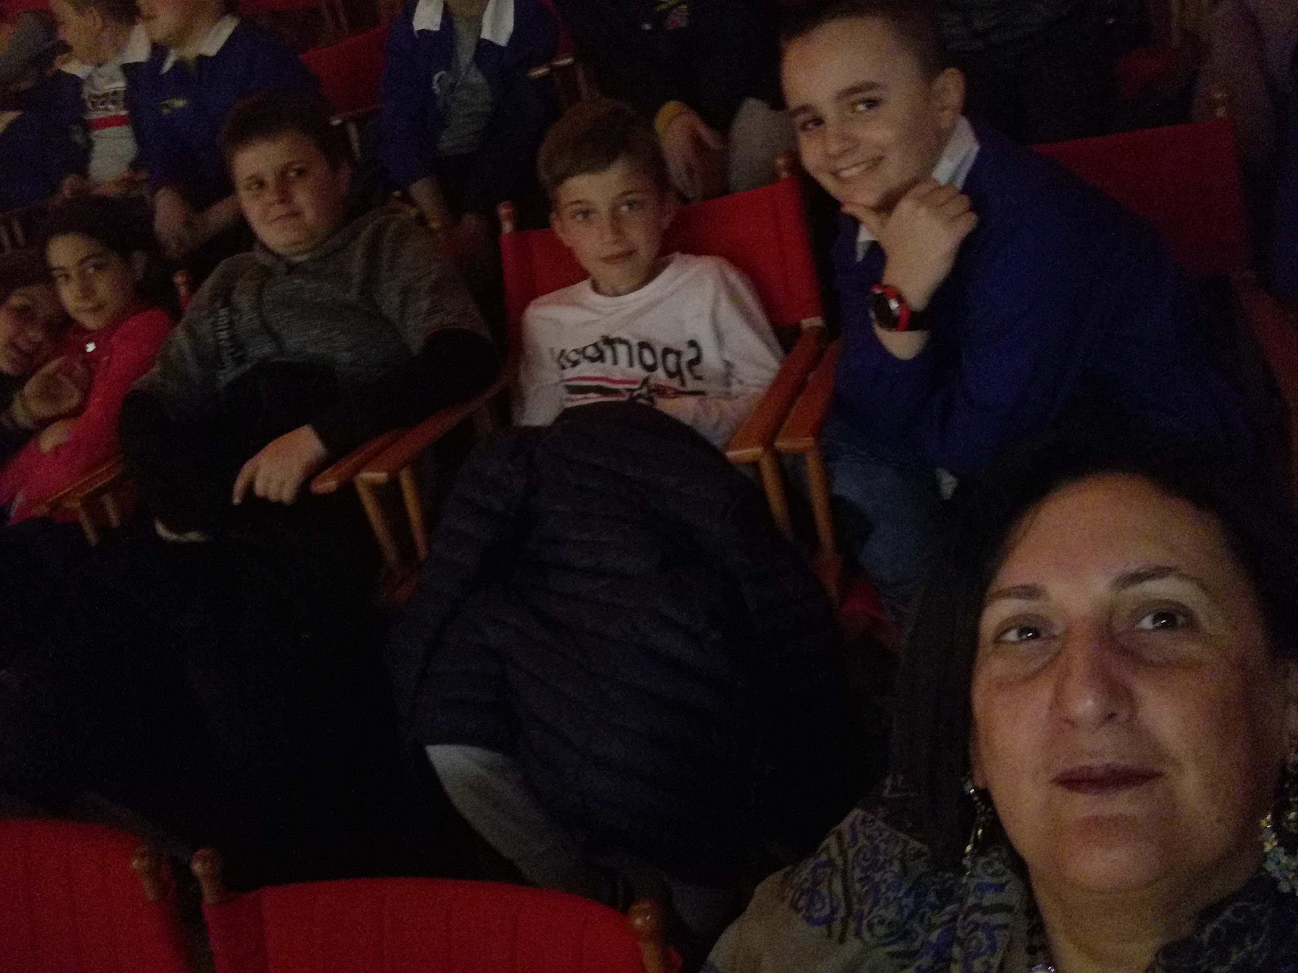

Slide 12
Ancora una volta il genio di Leonardo da Vinci affascina tutti. Grazie Ente Musicale Società Aquilana dei Concerti B. Barattelli. Insegnanti Valenteina Valente – Michelina Faiella

